Slide 1

Fernand Bachelard dit « le géant Atlas »
Phil , tu te souviens il tenait un café à Bonsecours , place Absil en Belgique ?
« lesamidabord.org »
Michel59 ©
Le 19 mars 2013
Cliquez selon votre convenance avec la souris

Slide 2
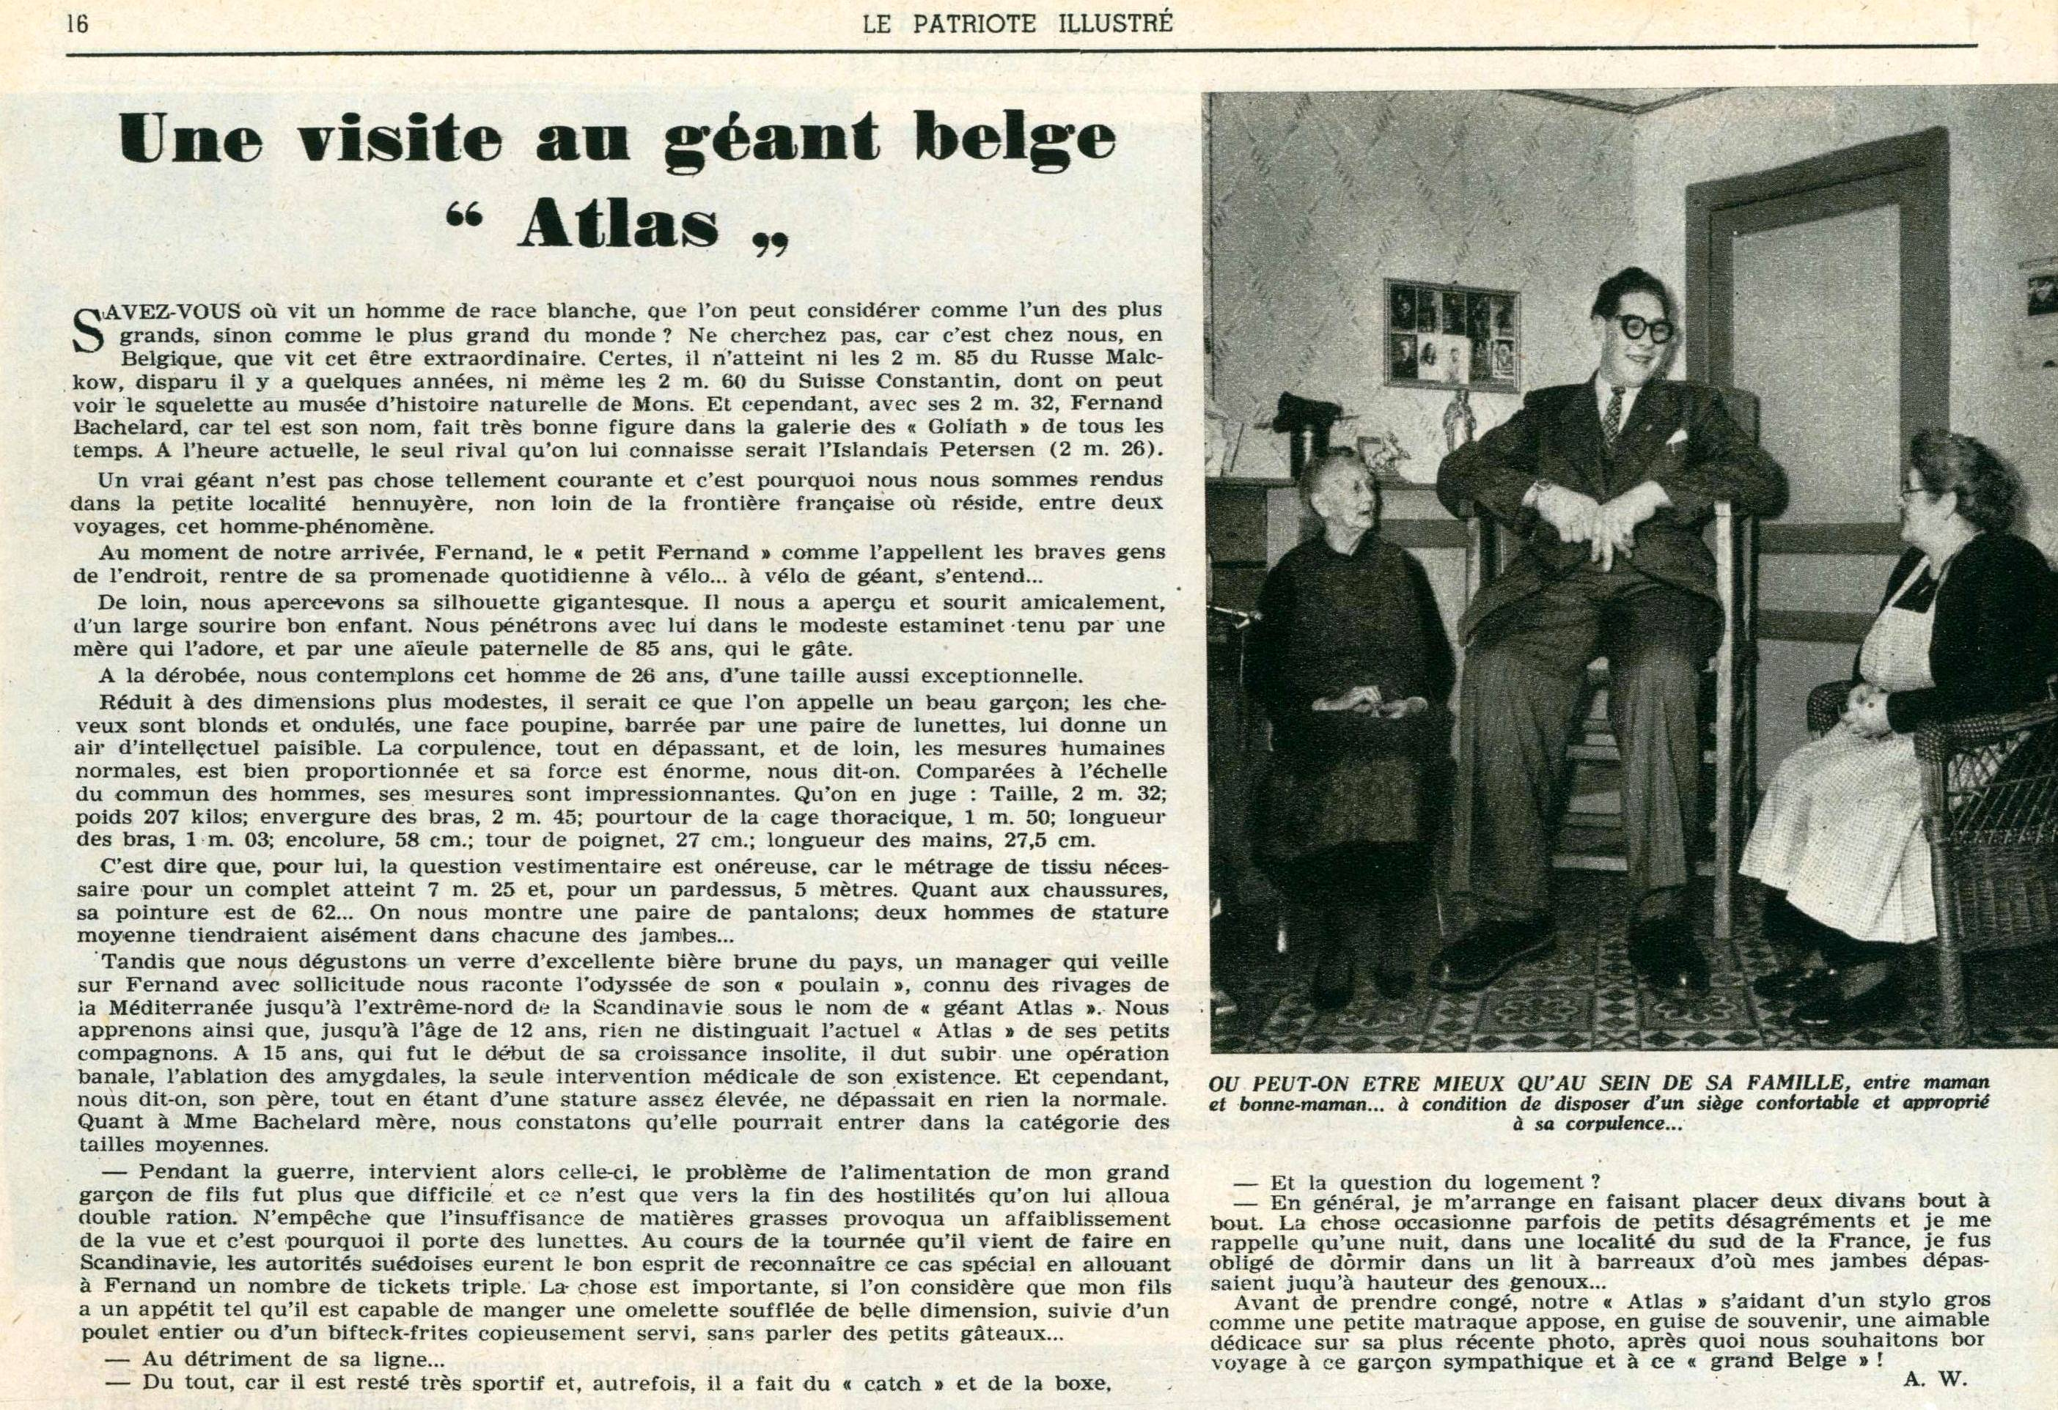
Fernand et ses deux fées , à droite sa Maman et à gauche sa grand-mère paternelle

Slide 3
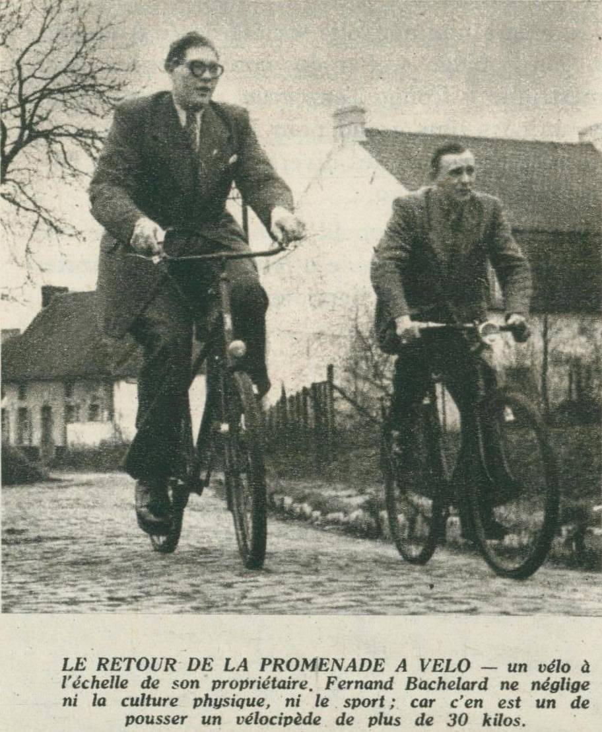
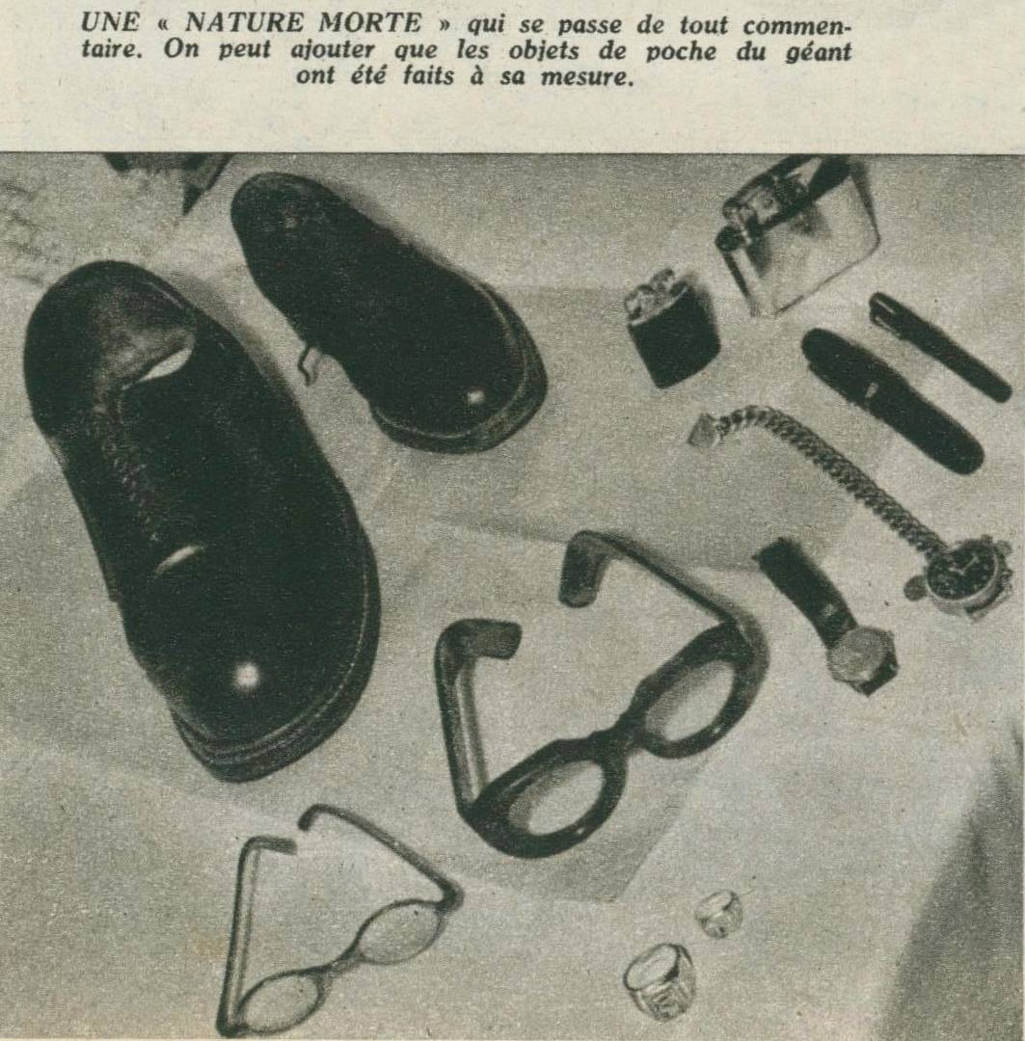
Tout est sur mesure

Slide 4
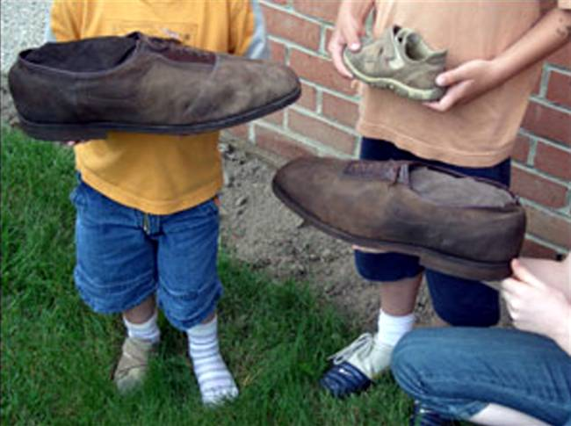
Pointure : 62

Slide 5
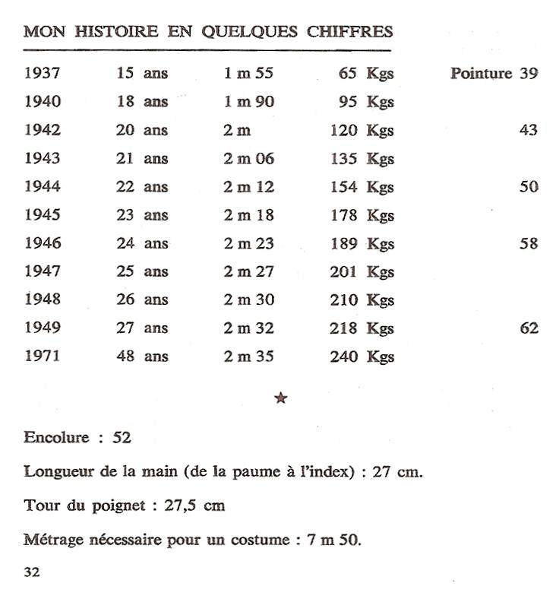
Sa morphologie au fil du temps

Slide 6
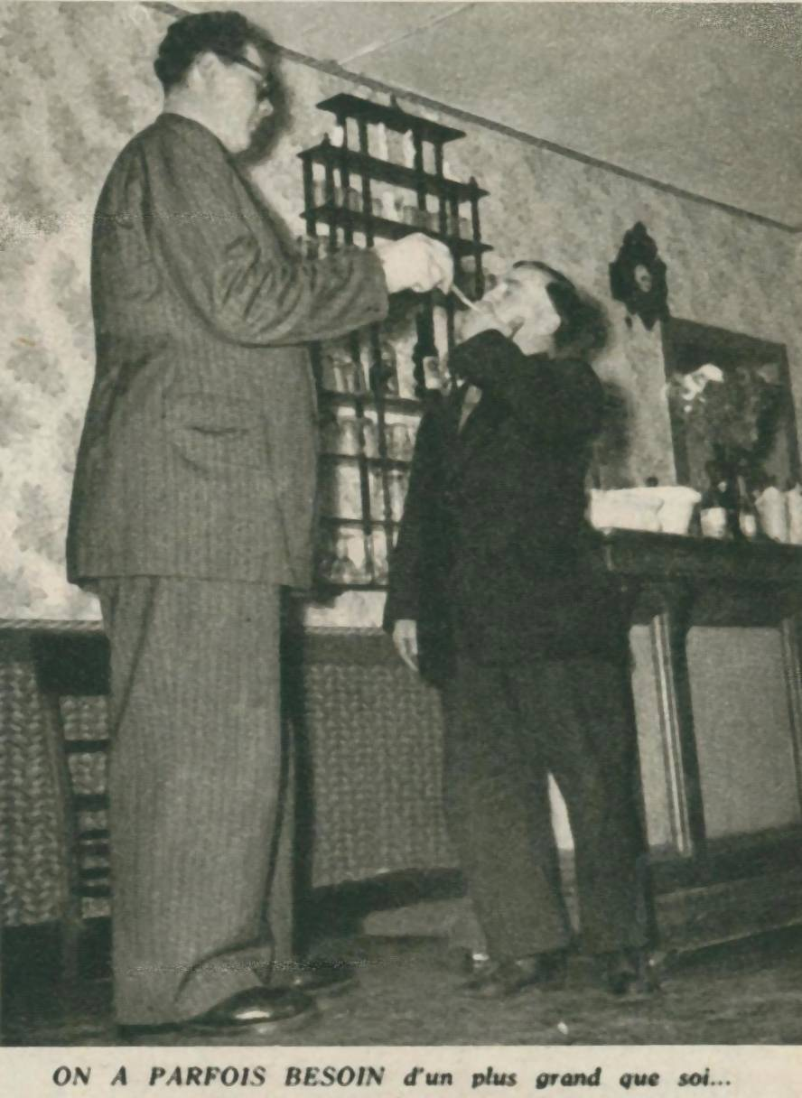
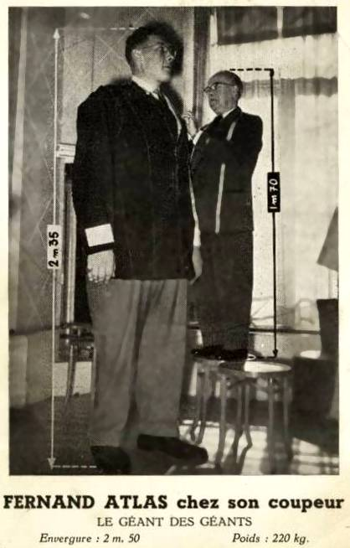
Le « petit Fernand » comme tout le monde l’appelait

Slide 7
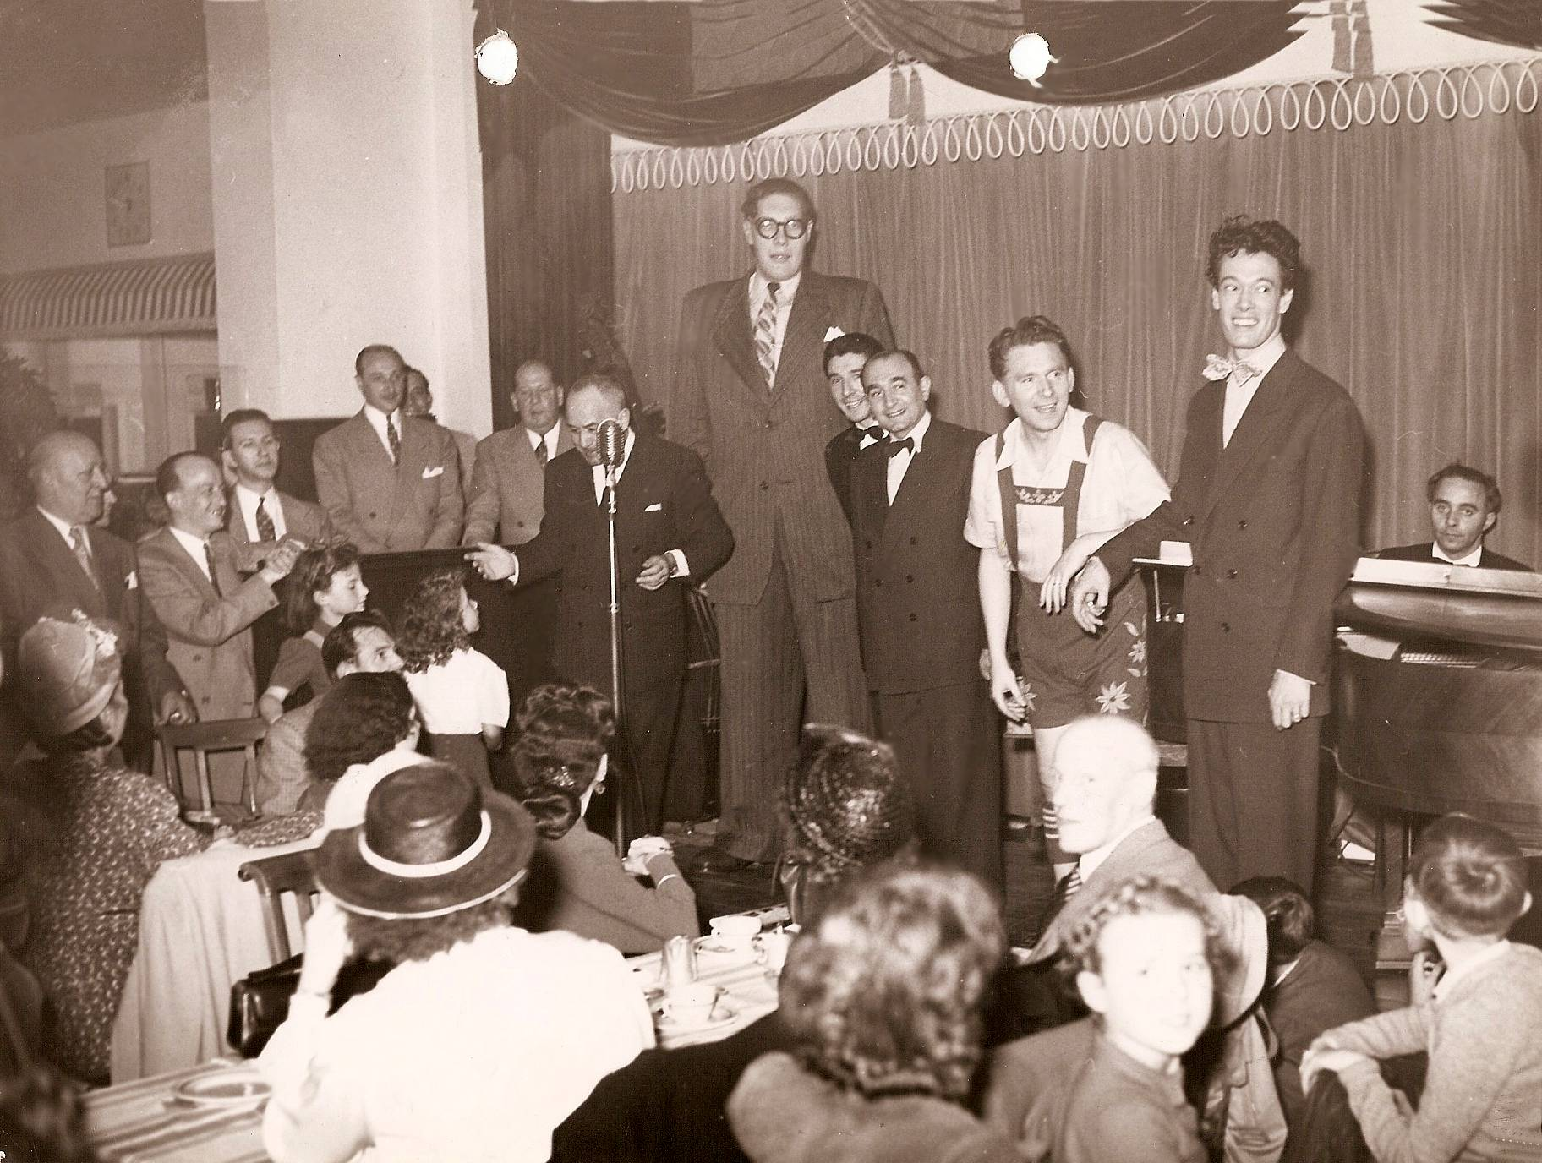
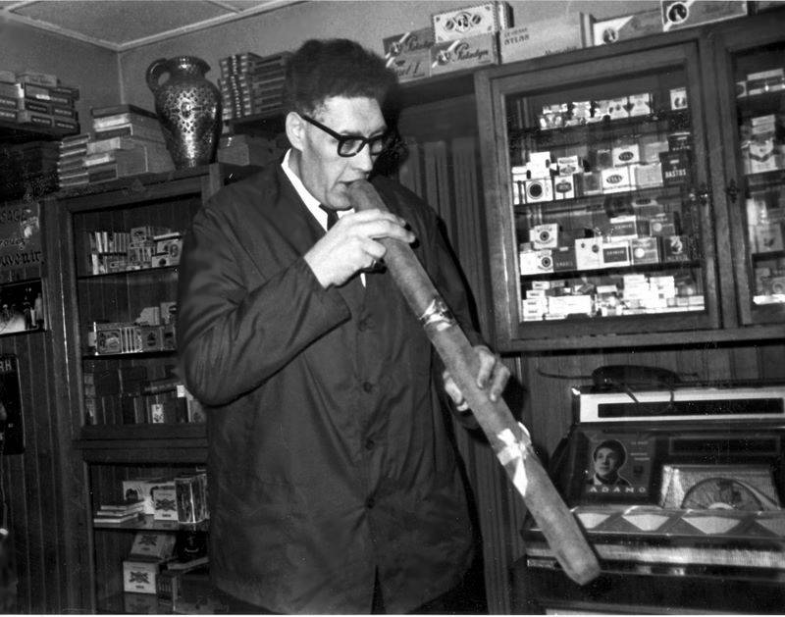
Avec Jean Nohain son ami ; un petit cigare ? Heu , pourquoi petit …

Slide 8
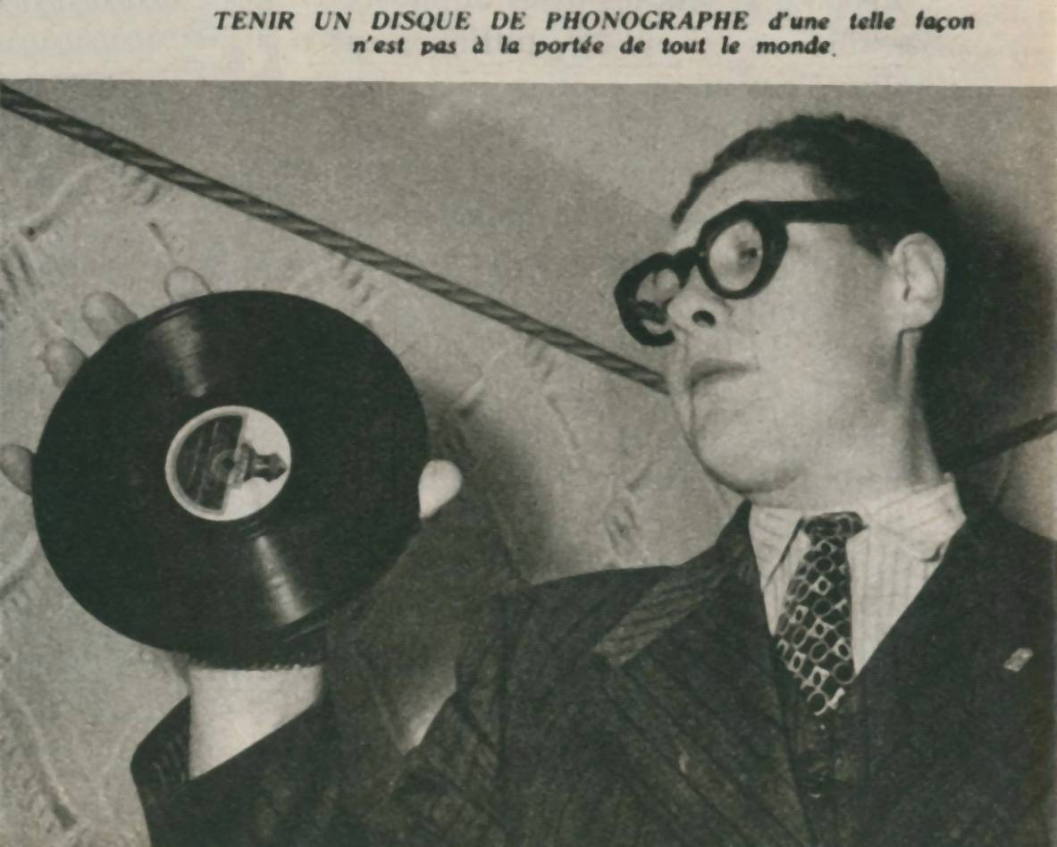
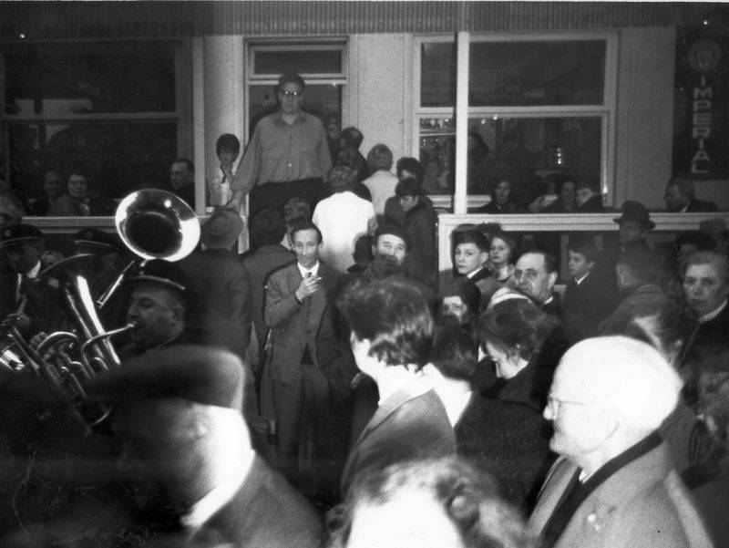
Le disque est un 33 tours ; à droite devant son café
« au géant Atlas »

Slide 9
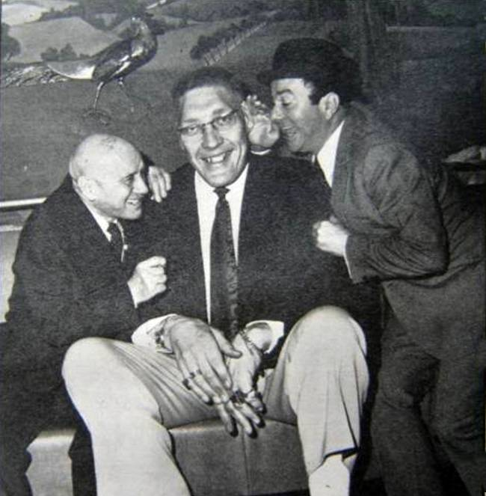
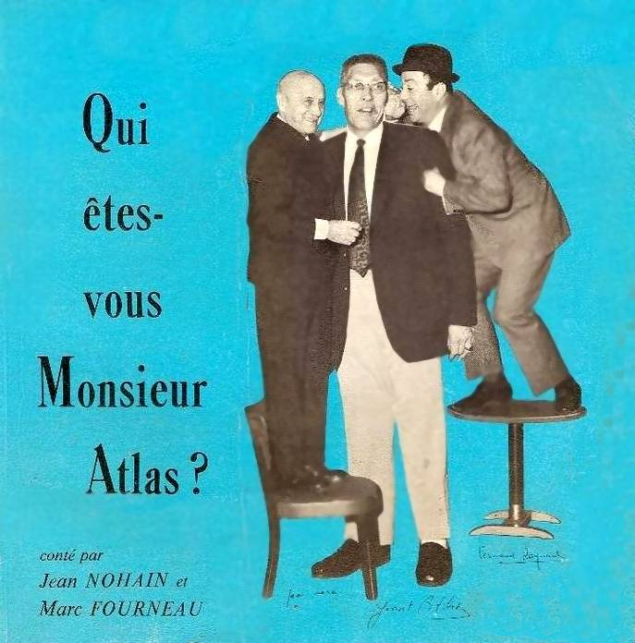
Avec ses deux amis , Jean Nohain et Fernand Raynaud

Slide 10
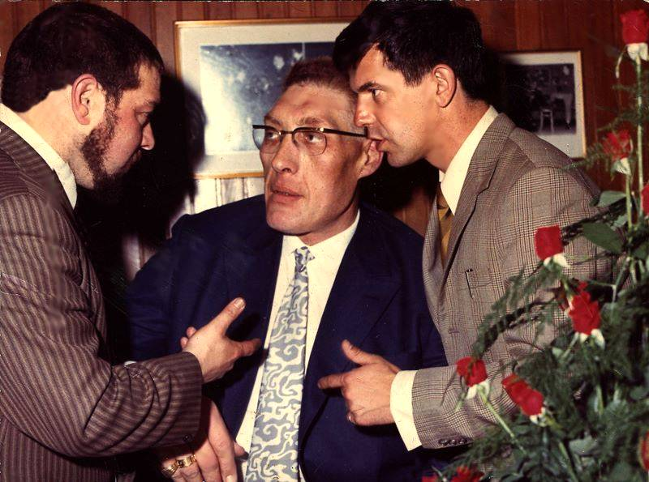
Si les deux gars sont debout , Fernand lui est assit

Slide 11
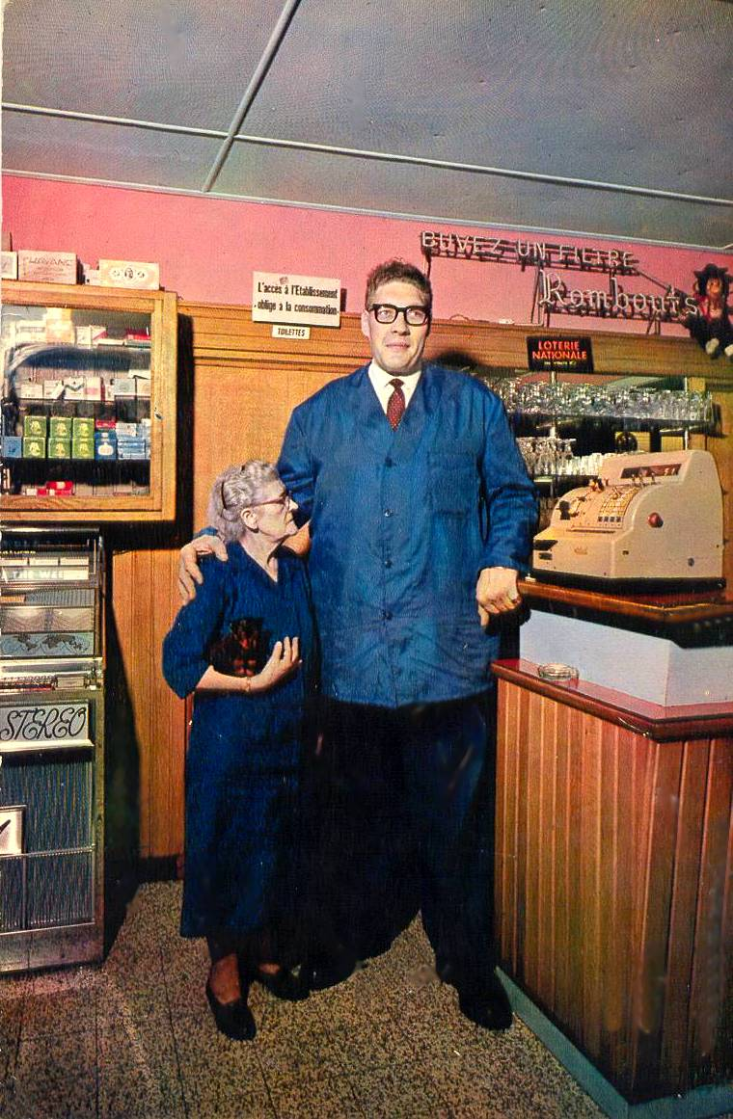
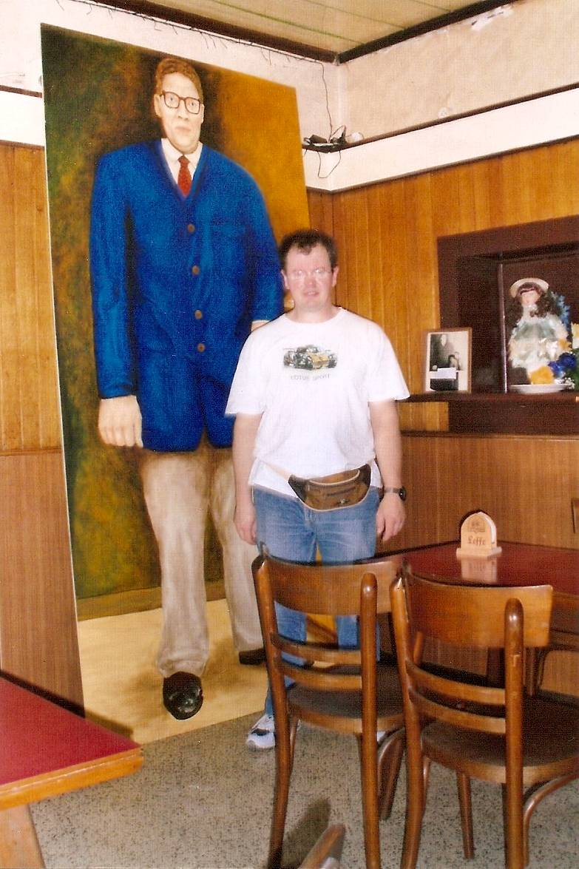
Pour l’avoir connu , Fernand était la gentillesse même

Slide 12
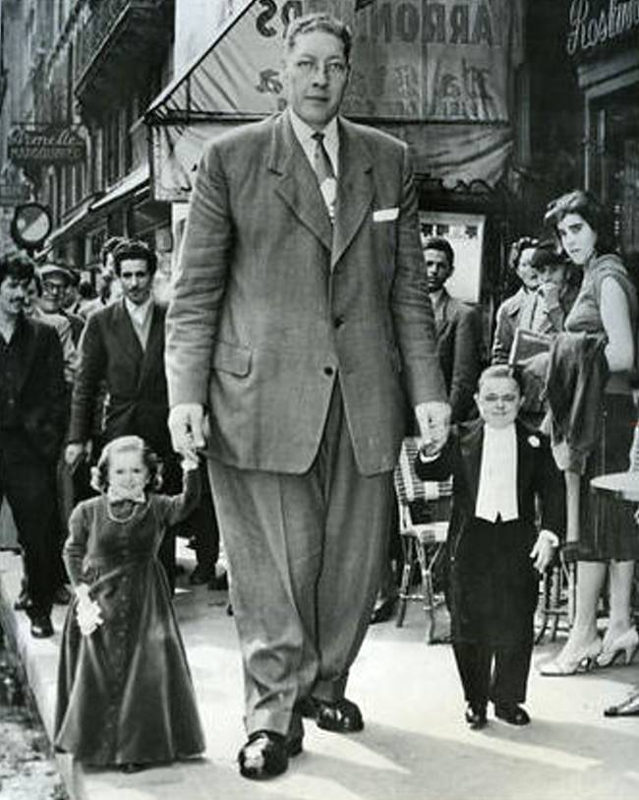
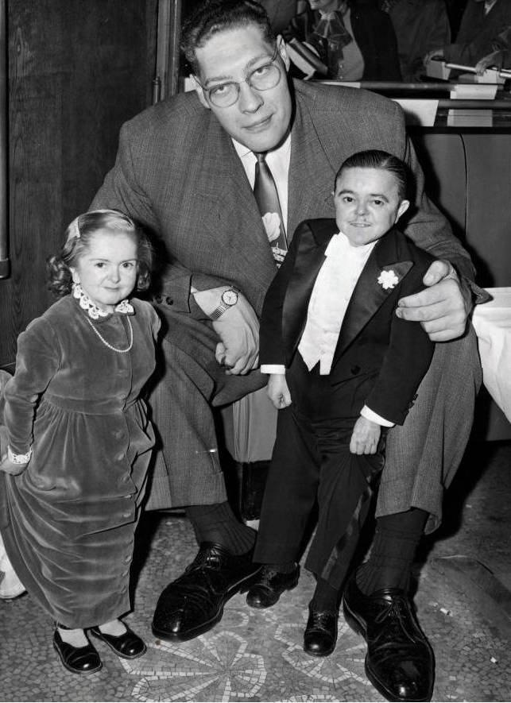
Des plus petits au plus grand

Slide 13
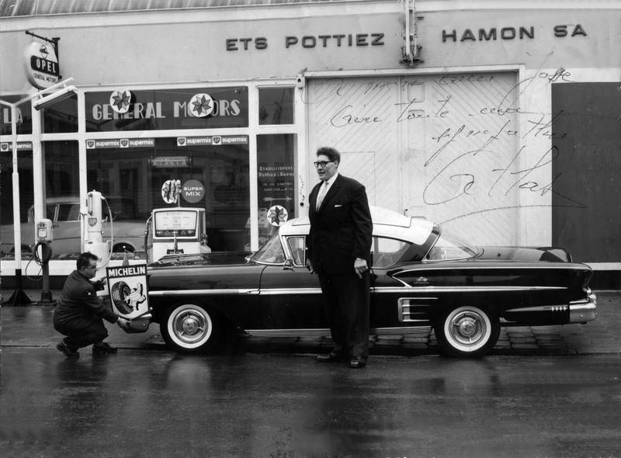
On pourrait croire une voiture en miniature

Slide 14
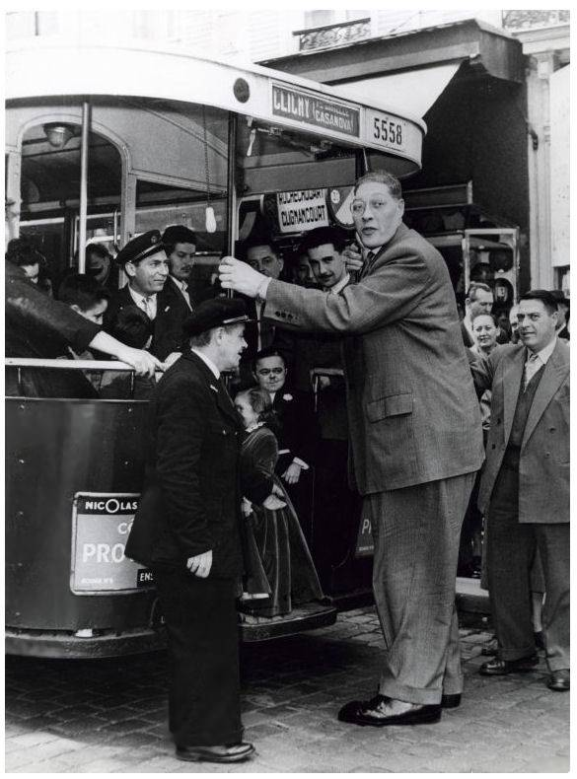
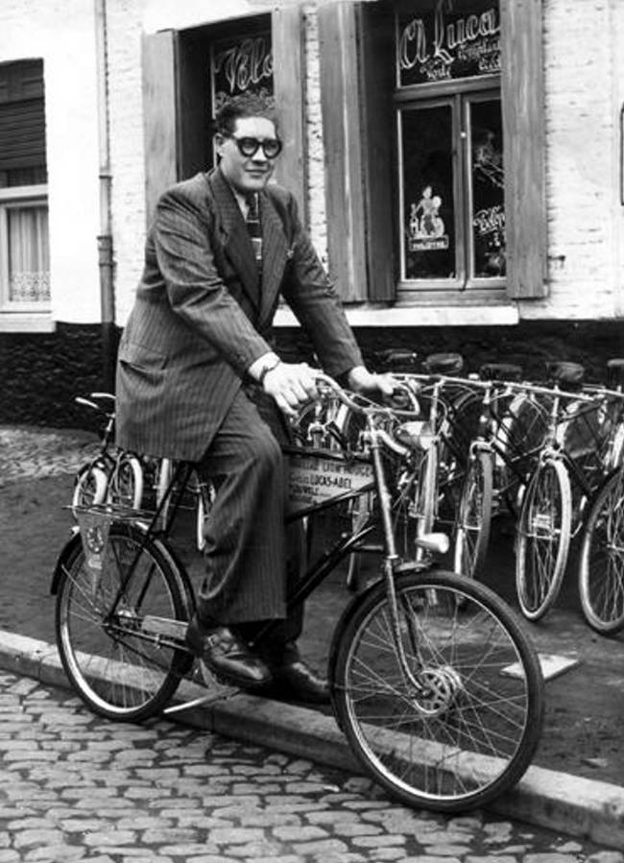
Du bus au vélo

Slide 15
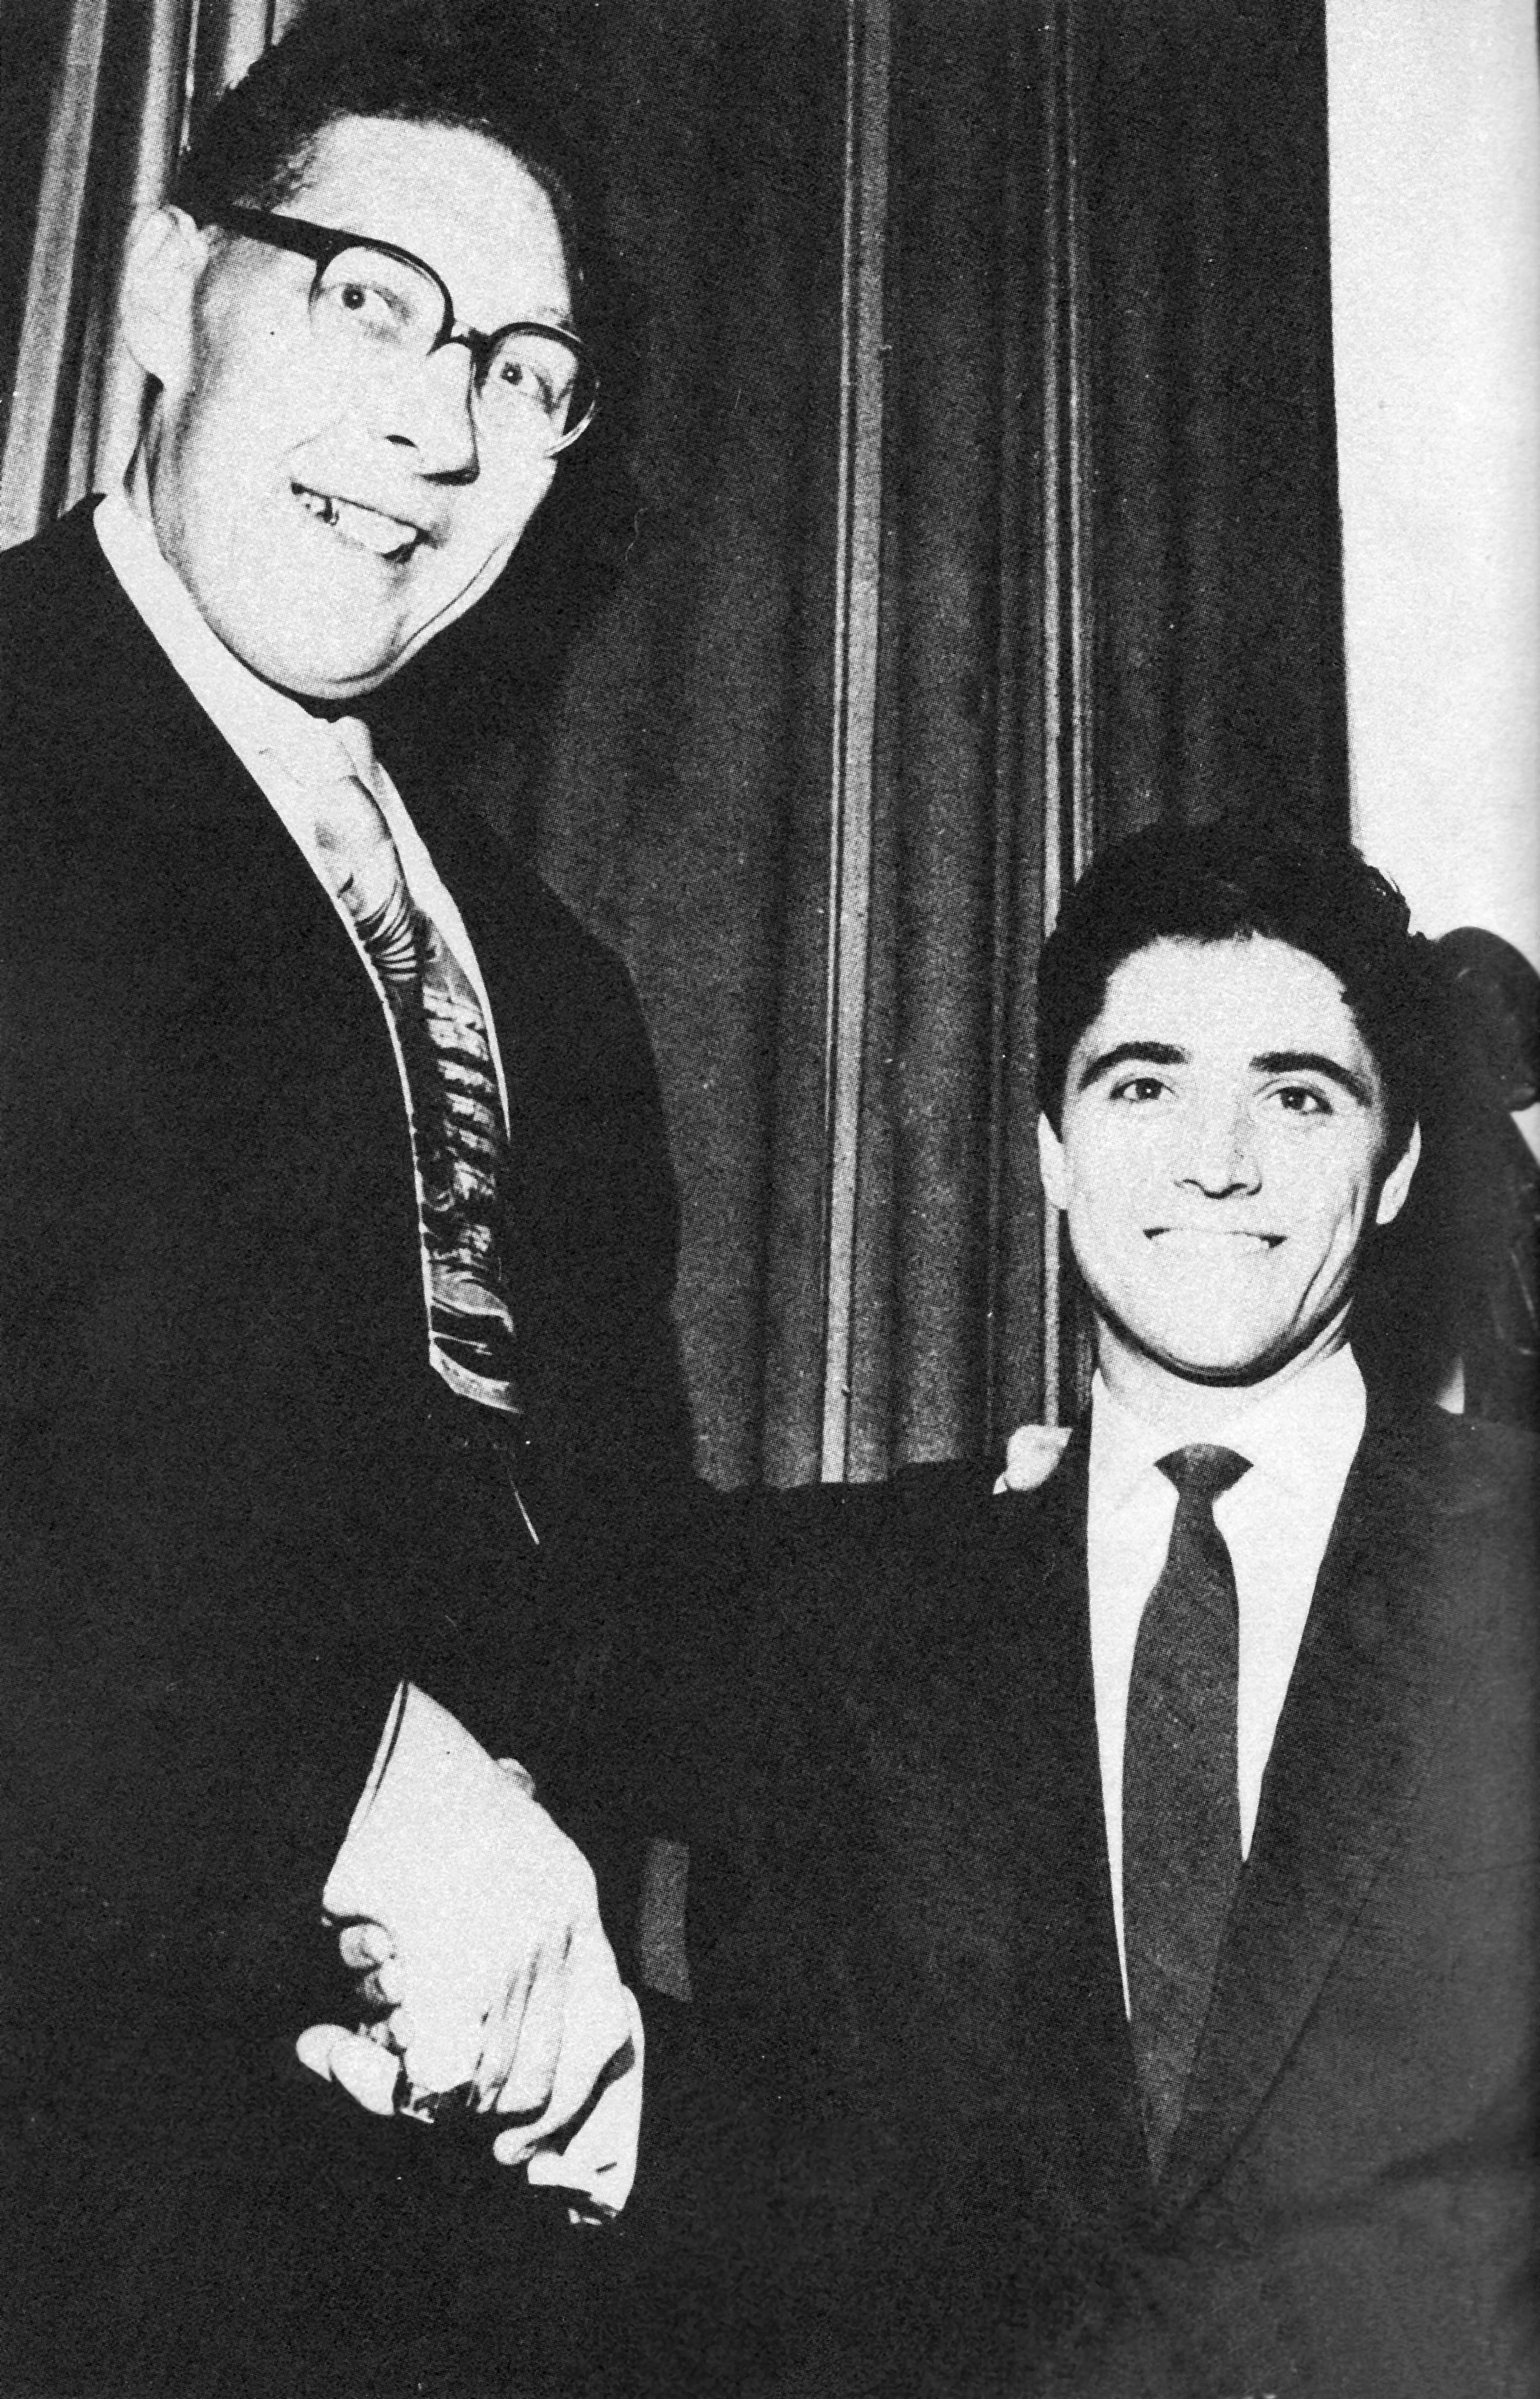
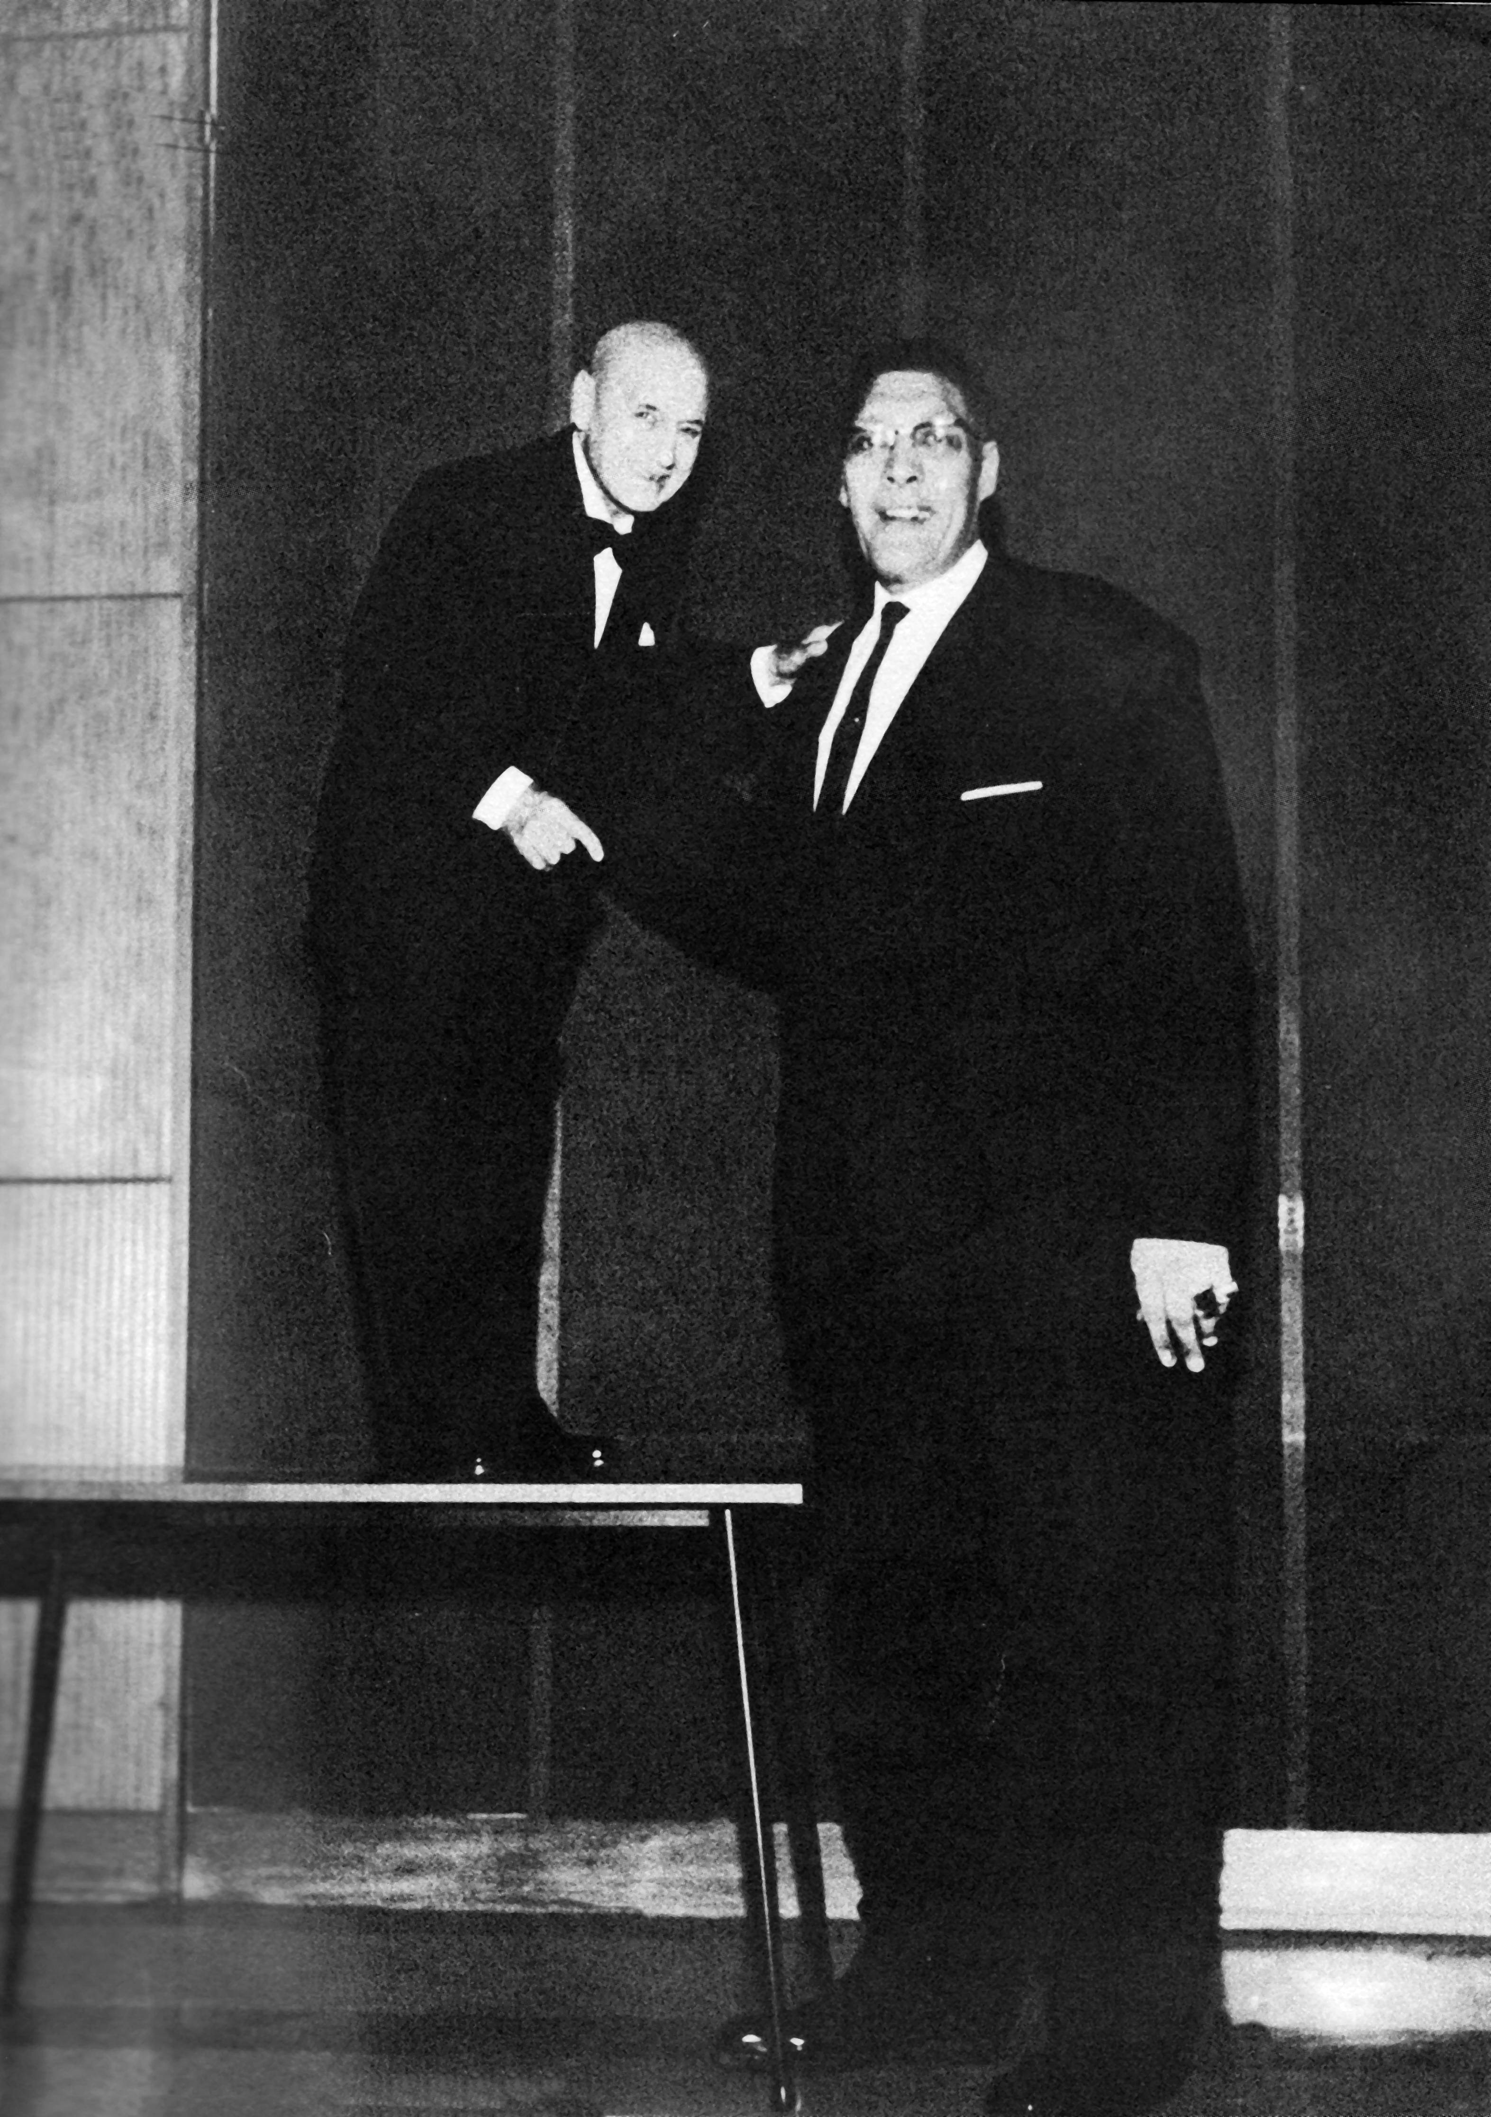
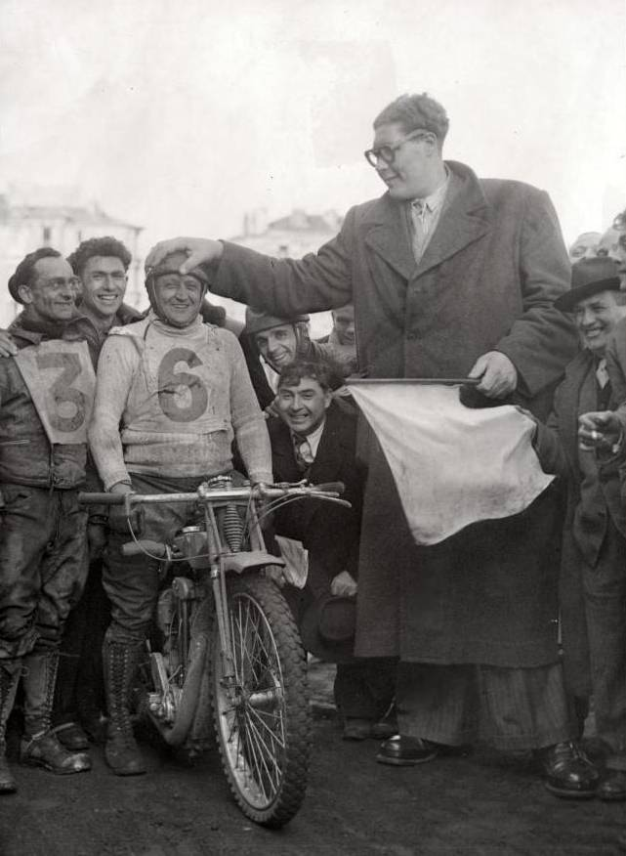
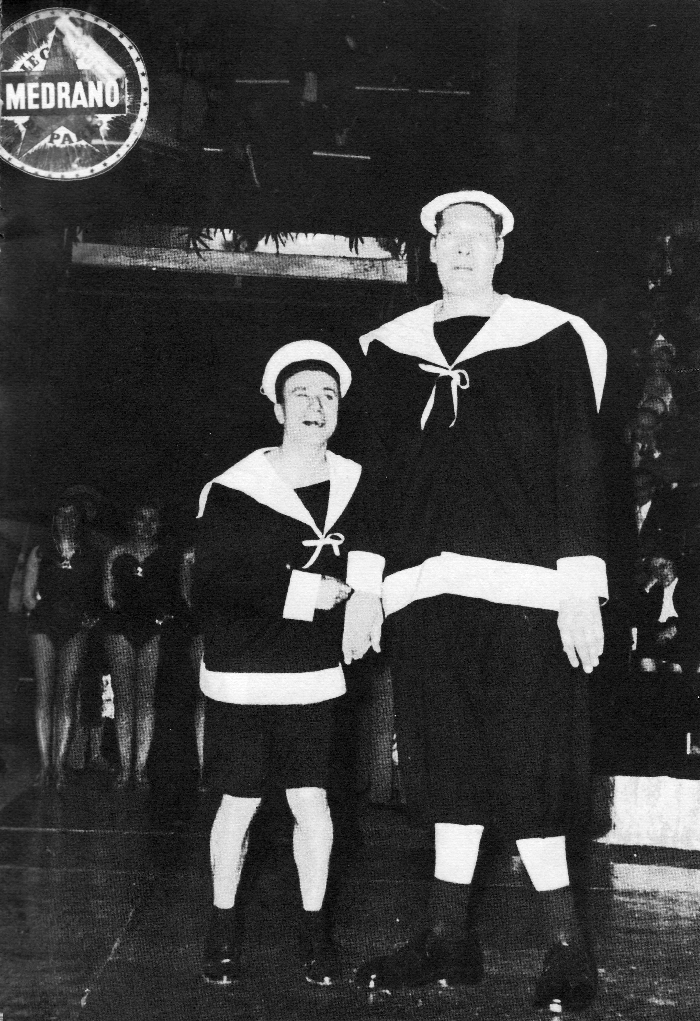
Il avait beaucoup d’amis

Slide 16
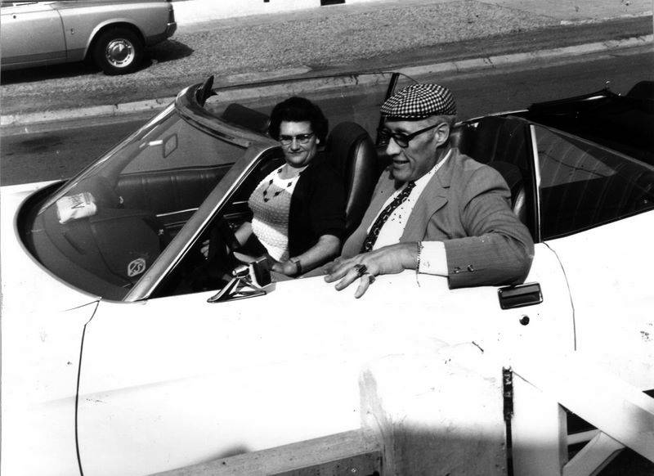
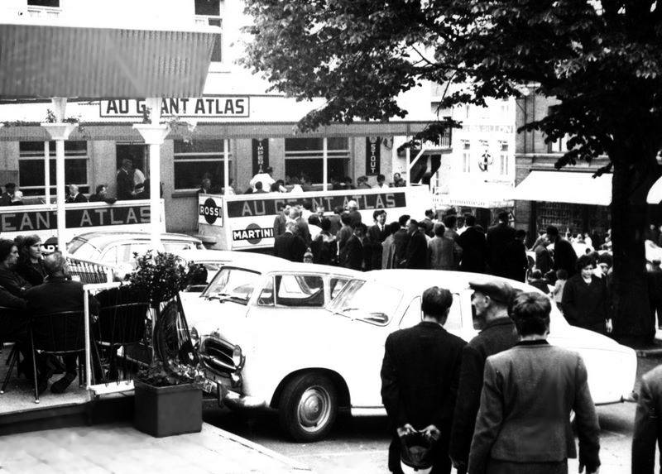
C’était hier c’était il y a bien longtemps

Slide 17
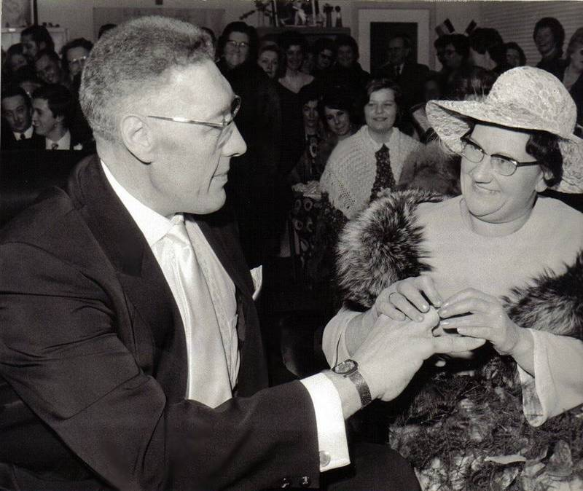
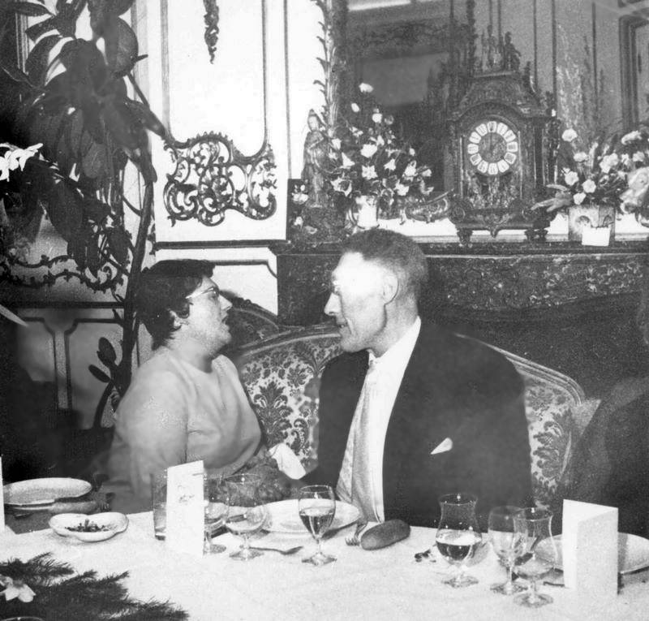
Renée et Fernand se sont dit oui le 03 Février 1972 à Roucourt

Slide 18
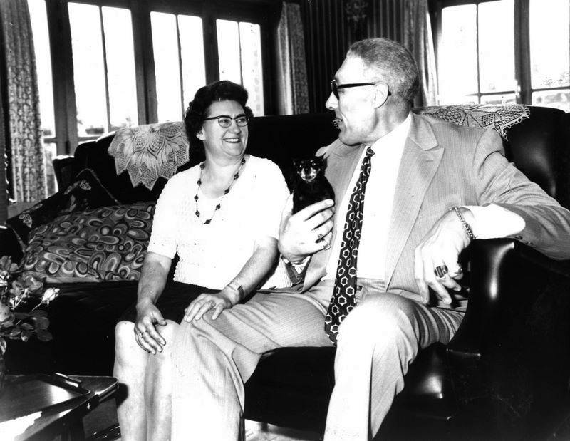
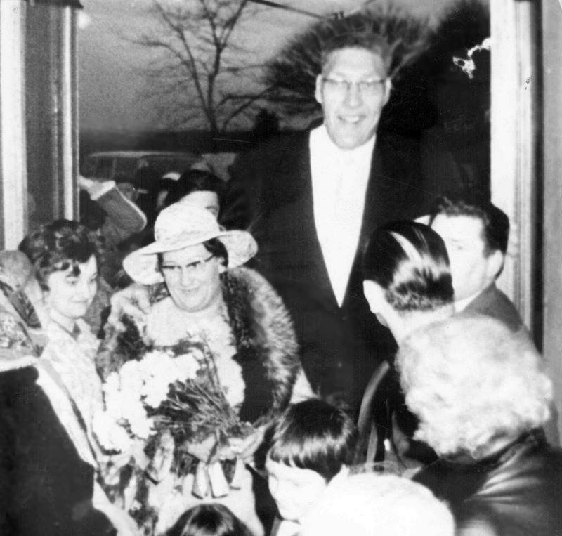
Ils furent heureux …… trois ans …. Fernand s’en est allé en Janvier 1976

Slide 19
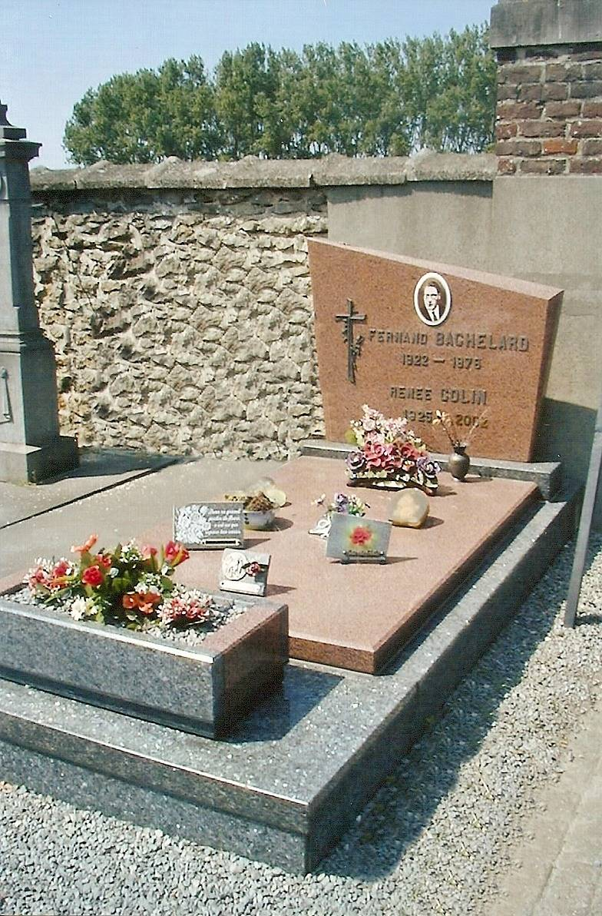
Madame Renée Bachelard , née Colin ira retrouver Fernand en 2002 , désormais ils reposent ensemble pour l’éternité
La sépulture est facile à trouver : c'est la première à droite en entrant
Ils reposent au cimetière de Roucourt (Péruwelz).
On m’appelle le géant Atlas, mais ce n’est pas mon nom, vous le pensez bien.
Je suis le « petit » Fernand Bachelard, né à Templeuve, dans la province du Hainaut, le 11 juillet 1922 ……..
Photos du Net
Musique : Alain Barrière & Betty Mars : Elle va chanter
L’histoire du géant Atlas , un homme avec un cœur aussi grand qu’il l’était lui même
Michel59 © « lesamisdabord.org »

